Slide 1
Цифровое искусство: музыка и IT

Slide 2
Сегодня на уроке узнаем:
про роль информационных технологий в музыке;
как музыка превращается в «нолики» и «единички», которые «понимает» компьютер?
как алгоритмы музыкальных сервисов рекомендуют треки для прослушивания?
способен ли искусственный интеллект сочинять музыку?

Slide 3
Посмотрим видео
Музыка — это эмоции, творчество и свобода. Искусственный интеллект — это алгоритмы, математика и четкая структура.
Что же их связывает? Давайте узнаем!

Slide 4
Ответим на вопросы
Как вы считаете, почему людям интересна музыка?
Зачем люди перевели музыку в цифровое пространство?
Какие области науки затрагивает цифровизация музыки?
Зачем учить искусственный интеллект работе с музыкой?
Почему так важно, чтобы информационные системы умели строить рекомендации музыки в Интернете?

Slide 5
Обучим робота работать с музыкой!

Slide 6
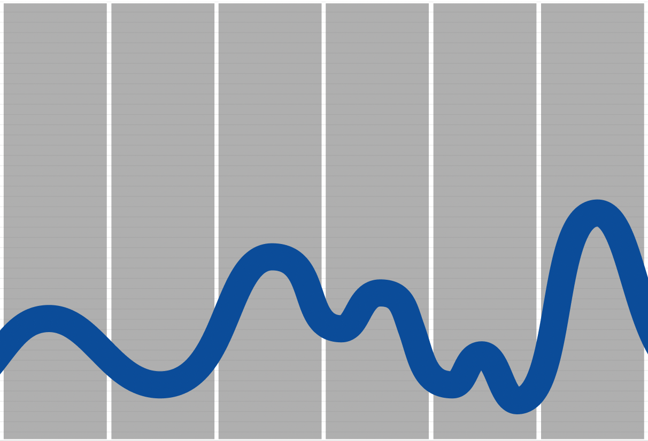
Оцифровка звуковой волны
Звук — это волна (аналоговый звуковой сигнал).
Оцифровка — это описание звуковой волны в виде последовательности чисел.
Оцифровка роботом (компьютером) звуковой волны проводится в два этапа:
Разбить звуковую волну на одинаковые участки.
Записать уровень (высоту) волны на каждом участке.
24
17
15
10
6
4

Slide 7
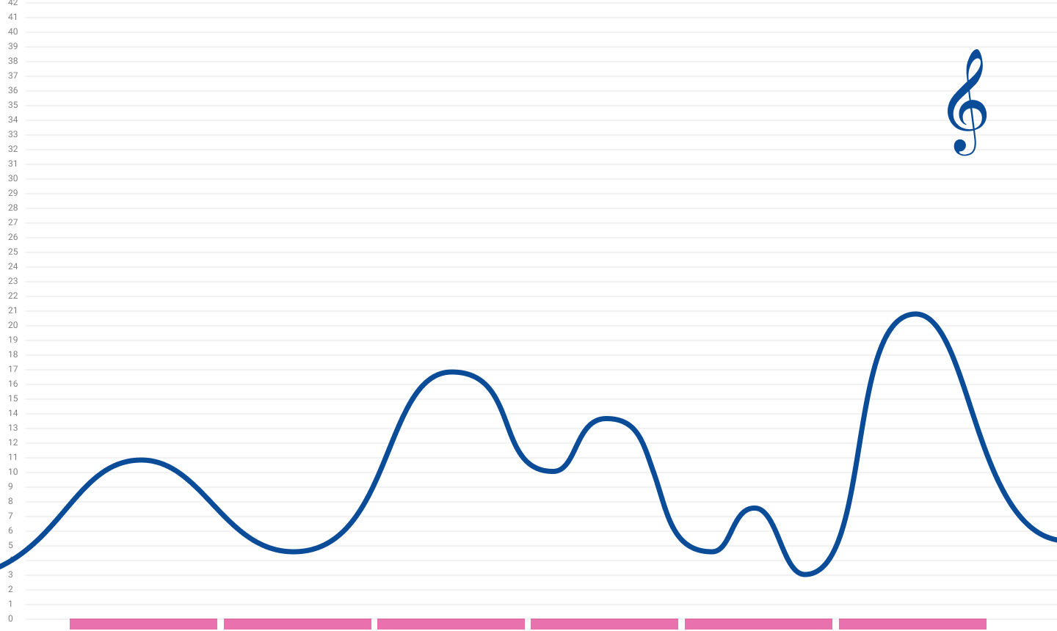
Оцифровка звуковой волны
Задание: определите высоту волны (ее уровень) на каждом промежутке.
1
2
3
4
5
6

Slide 8
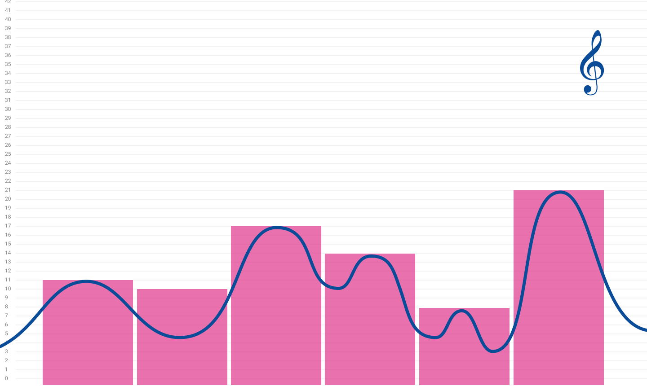
Оцифровка звуковой волны
1
2
3
4
5
6
Есть много алгоритмов определения каждого уровня, но самый простой — по наивысшей точке промежутка (диапазона).
21
17
14
11
10
8

Slide 9
Оцифровка звуковой волны
1
2
3
4
5
6
Полученный результат переводим в понятный для компьютера вид.
10101₂
10001₂
1110₂
1011₂
1010₂
1000₂

Slide 10
Оцифровка звуковой волны
1
2
3
4
5
6
При оцифровке звуковой волны частично теряется информация (качество звука).
10101₂
10001₂
1110₂
1011₂
1010₂
1000₂

Slide 11
Обучим робота работать с музыкой!

Slide 12
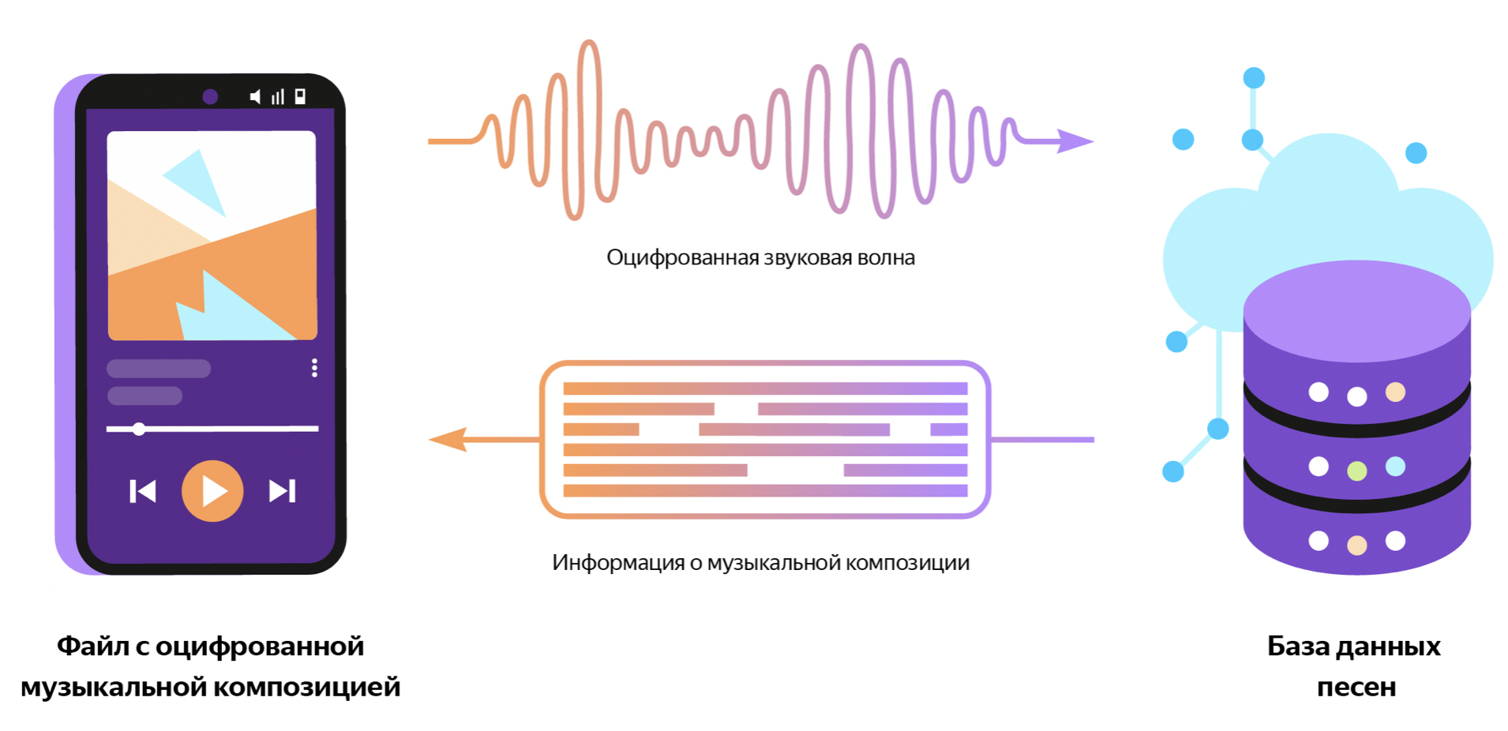
Распознавание музыки

Slide 13
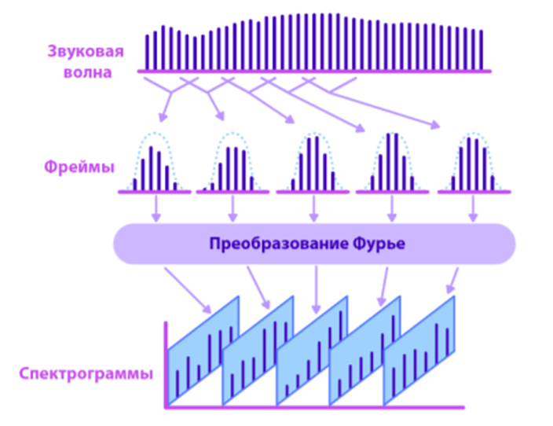

Slide 14
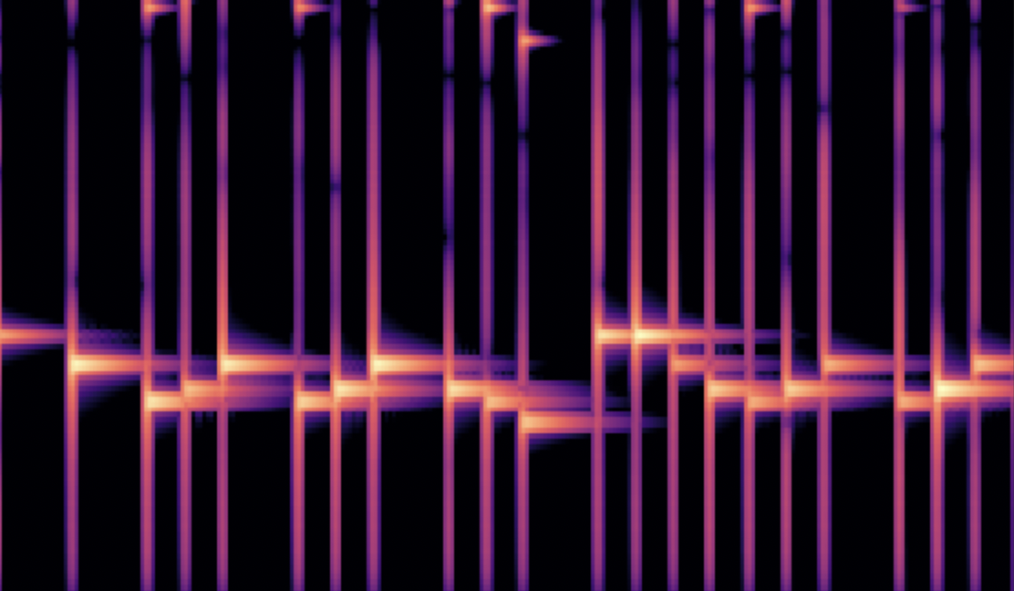
Распознавание музыки
Спектрограмма — это визуальное представление звуковой волны (ее частоты), изменяющейся в зависимости от времени.
Каждая нота имеет свой рисунок. По нему мы видим, какие частоты преобладают в ноте — напротив них самые яркие точки.
Частота
Время

Slide 15
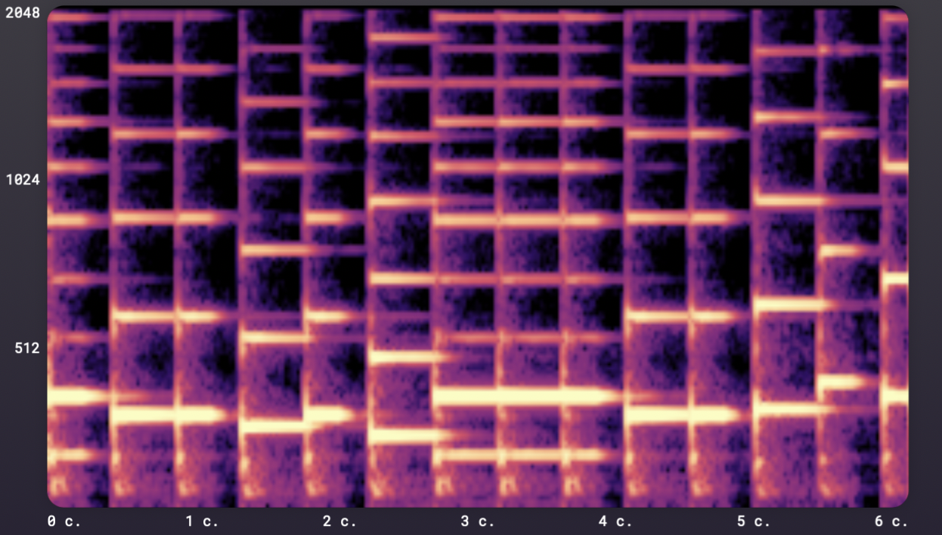
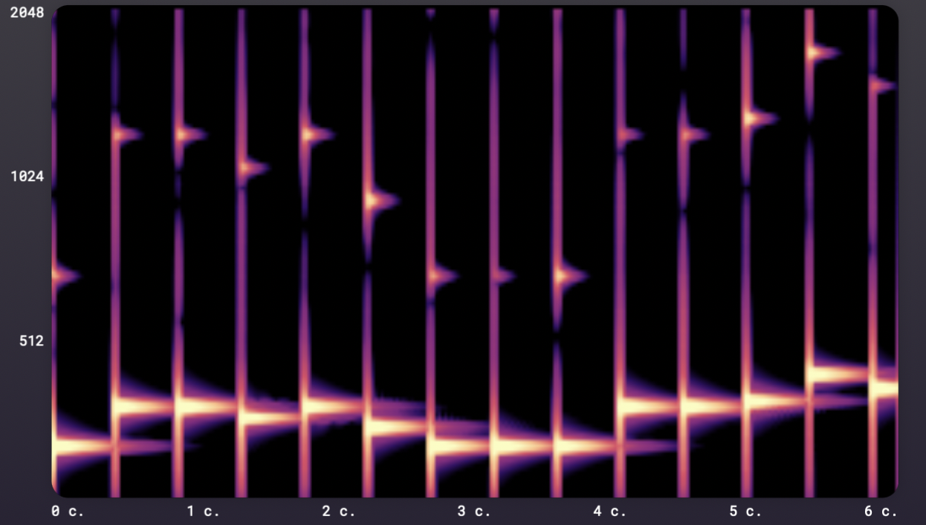
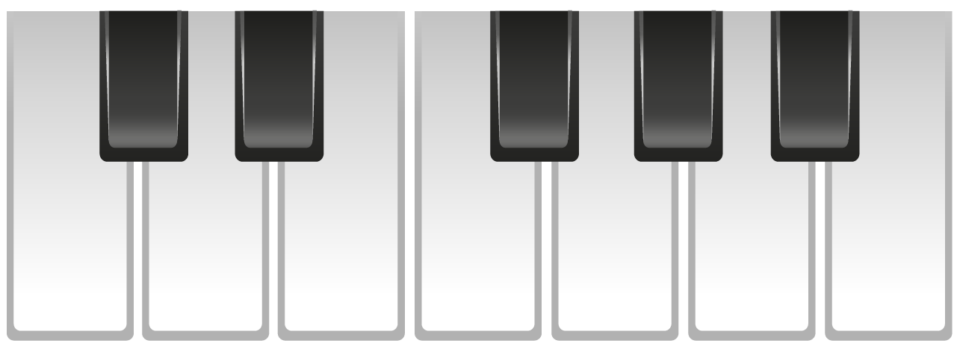
Распознавание музыки
Так на спектрограмме выглядит одна и та же музыка, сыгранная на разных инструментах (фортепиано и ксилофон).

Slide 16
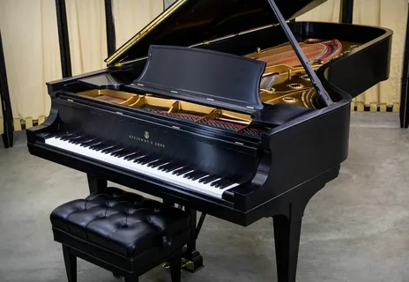
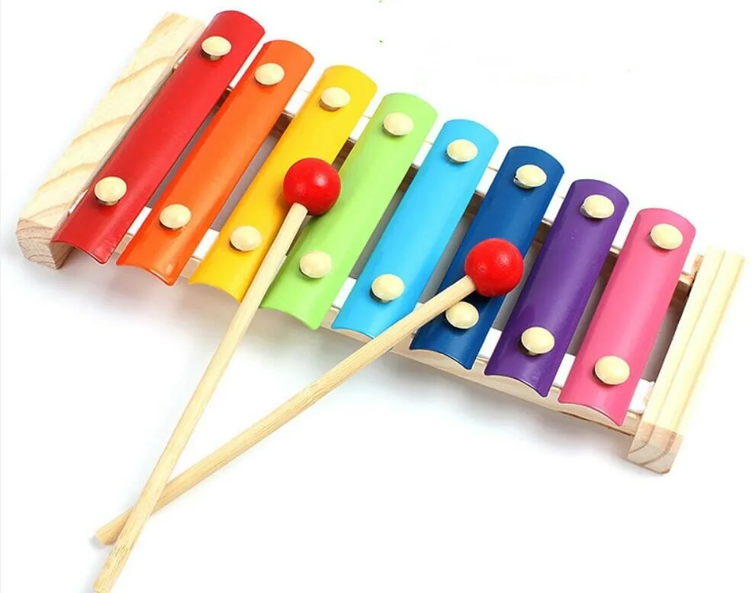
Фортепиано Ксилофон

Slide 17
Распознавание музыки
Так как музыка может быть записана с разным качеством, то и спектрограммы могут отличаться. Поэтому компьютер смотрит не на всю спектрограмму, а лишь на самые яркие точки. Давайте поможем компьютеру увидеть их!

Slide 18
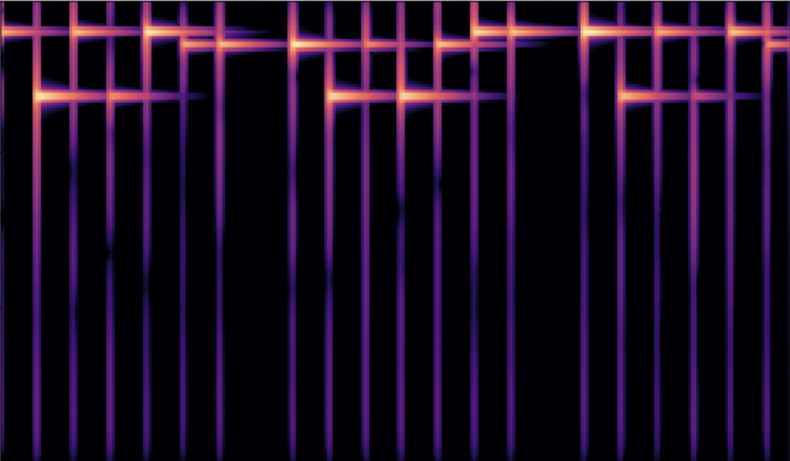
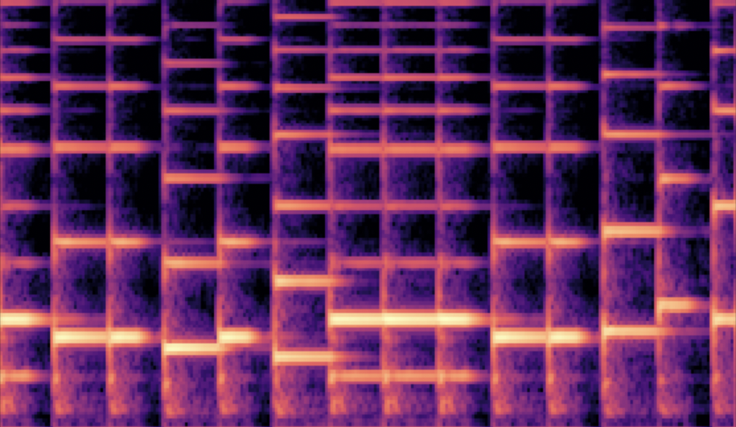
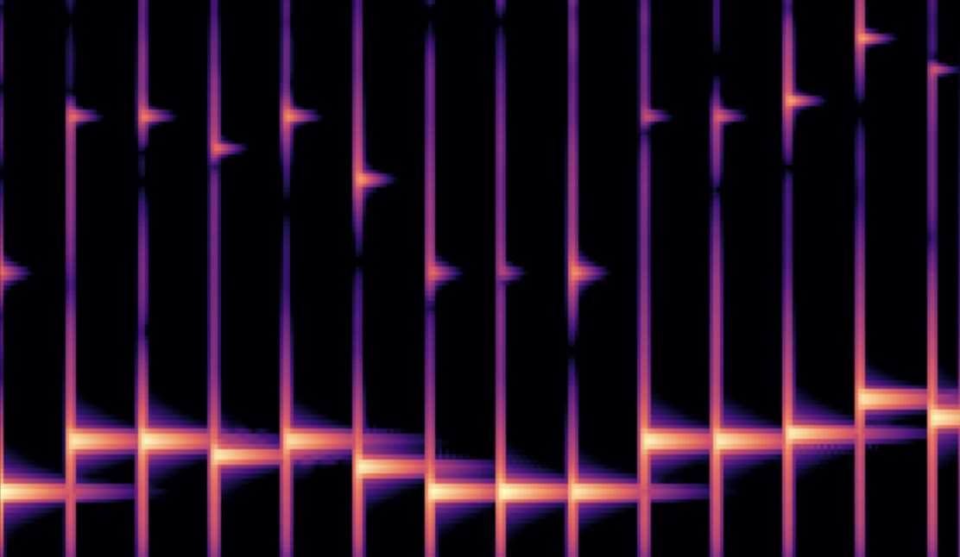
Распознавание музыки
Задание: найдите спектрограмму мелодии, исполненной на ксилофоне, зная, как она выглядит на фортепиано.
1
2
В лесу родилась ёлочка
3

Slide 19
Распознавание музыки
1
2
В лесу родилась ёлочка
3

Slide 20
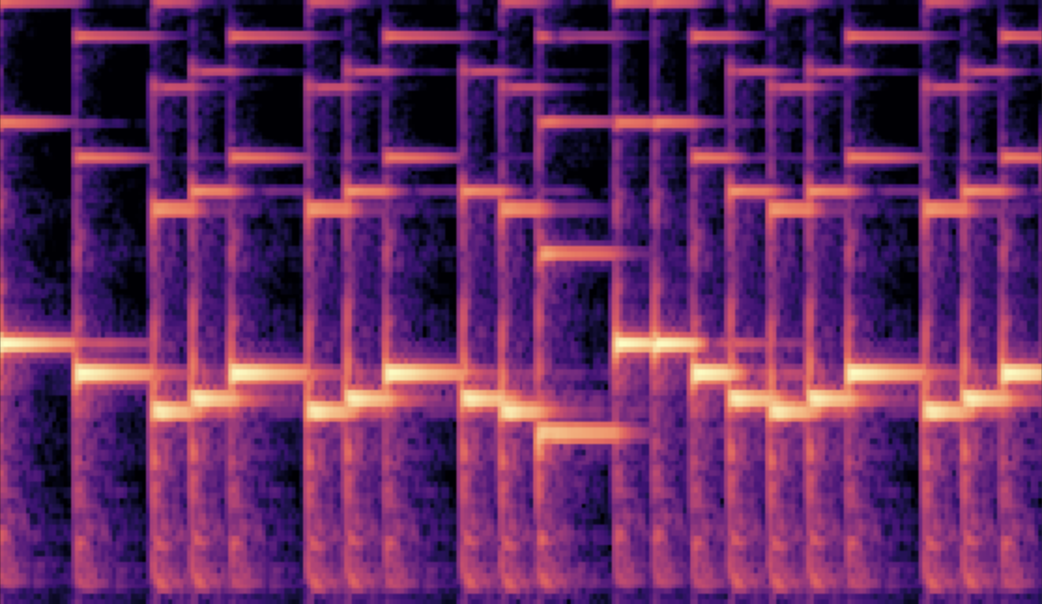
Распознавание музыки
1
2
Калинка
3

Slide 21
Распознавание музыки
1
2
Калинка
3

Slide 22
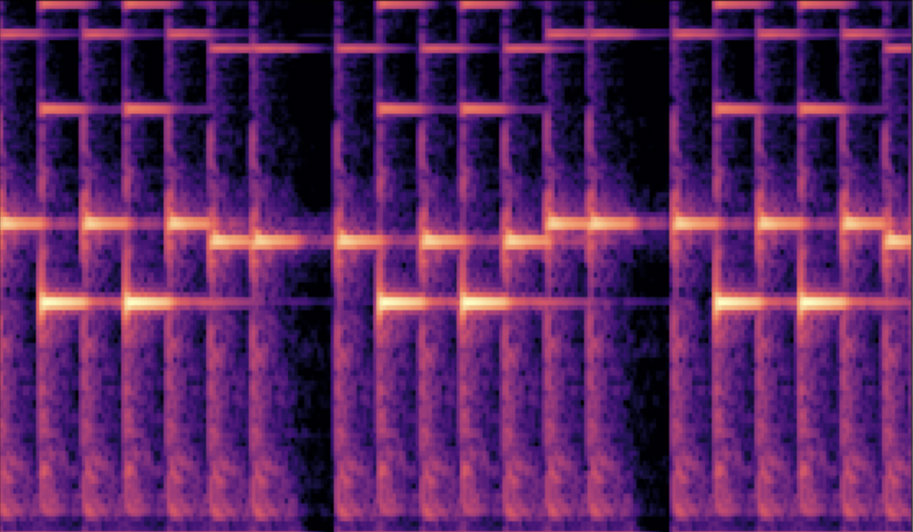
Распознавание музыки
1
2
В траве сидел кузнечик
3

Slide 23
Распознавание музыки
1
2
В траве сидел кузнечик
3

Slide 24
Обучим робота работать с музыкой!

Slide 25
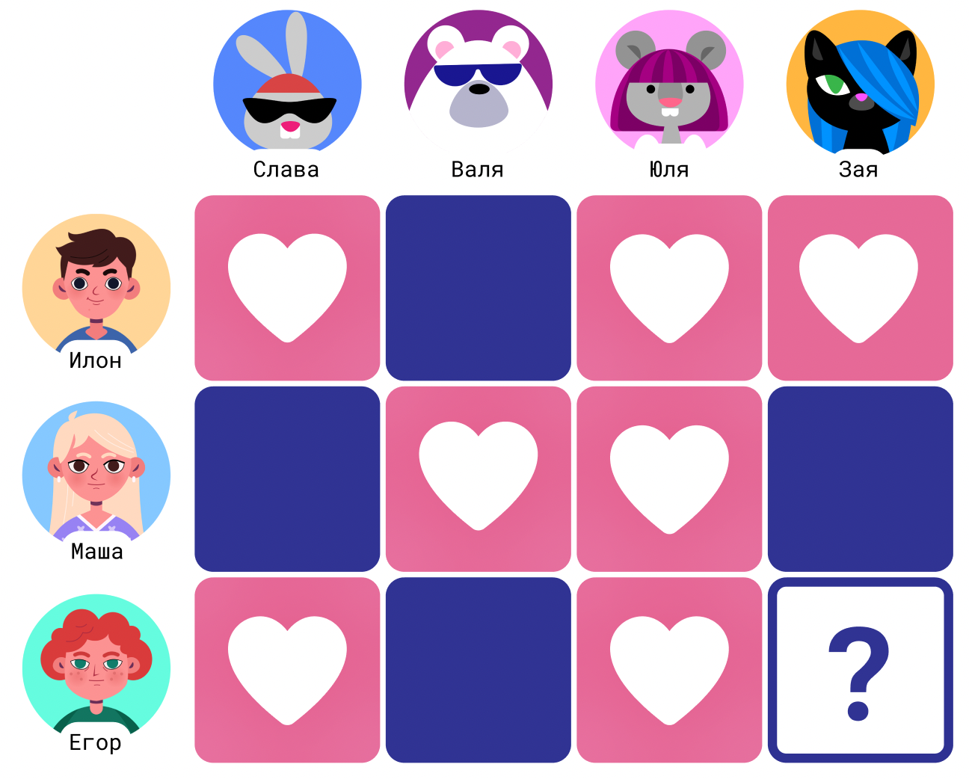
Рекомендация музыки
Современное музыкальное приложение может самостоятельно подбирать песни.
Один из подходов к определению рекомендаций — найти максимально похожий по музыкальным предпочтениям профиль, по которому и предсказать реакцию на какую-то песню. Разберем пример.
Notes:
коболативный фильтр

Slide 26
Рекомендация музыки
По горизонтали — исполнители.
По вертикали — профили пользователей.
Понравится ли Егору исполнитель «Зая»?
Объясните почему?
Notes:
коболативный фильтр

Slide 27
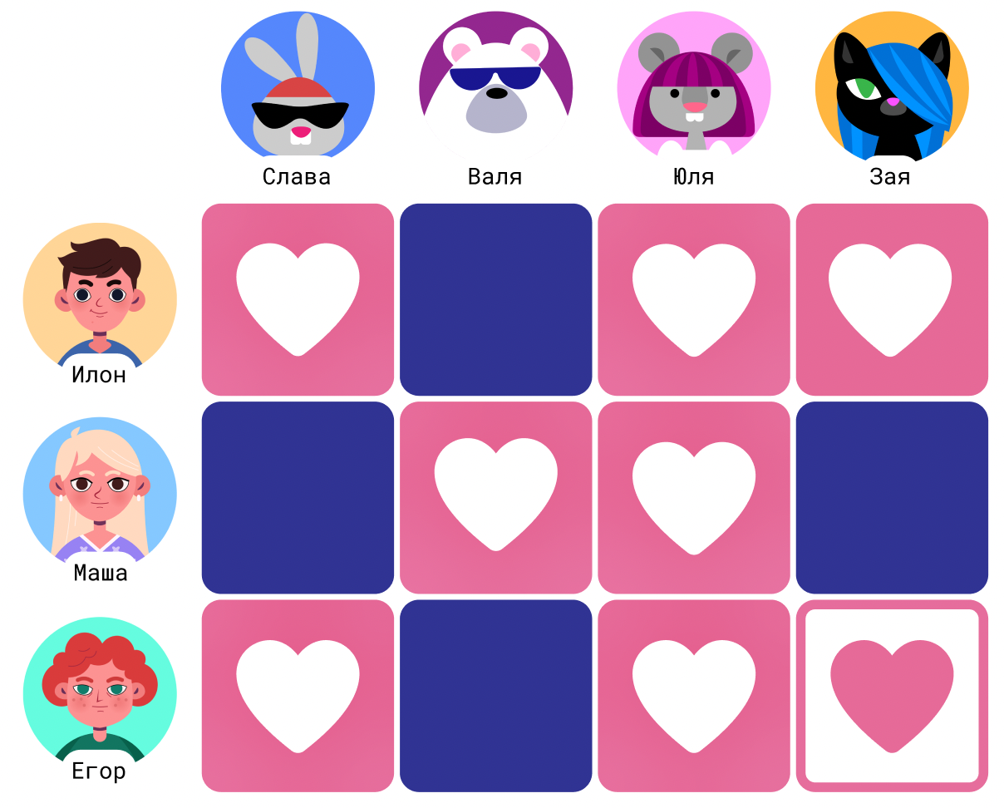
Рекомендация музыки
Совпадения
= 2
= 1
Делаем предположение, что скорее всего Егору понравится исполнитель «Зая», т. к. профиль Илона больше подходит, чем Машин.
Notes:
коболативный фильтр

Slide 28
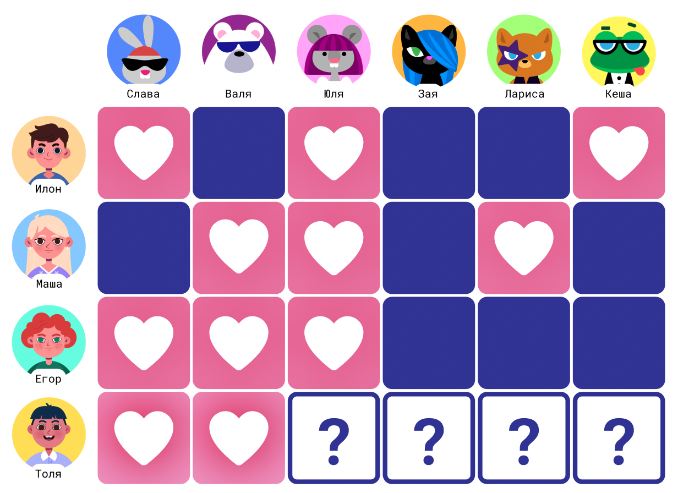
Рекомендация музыки
Задание: определите, какие исполнители понравятся Толе.

Slide 29
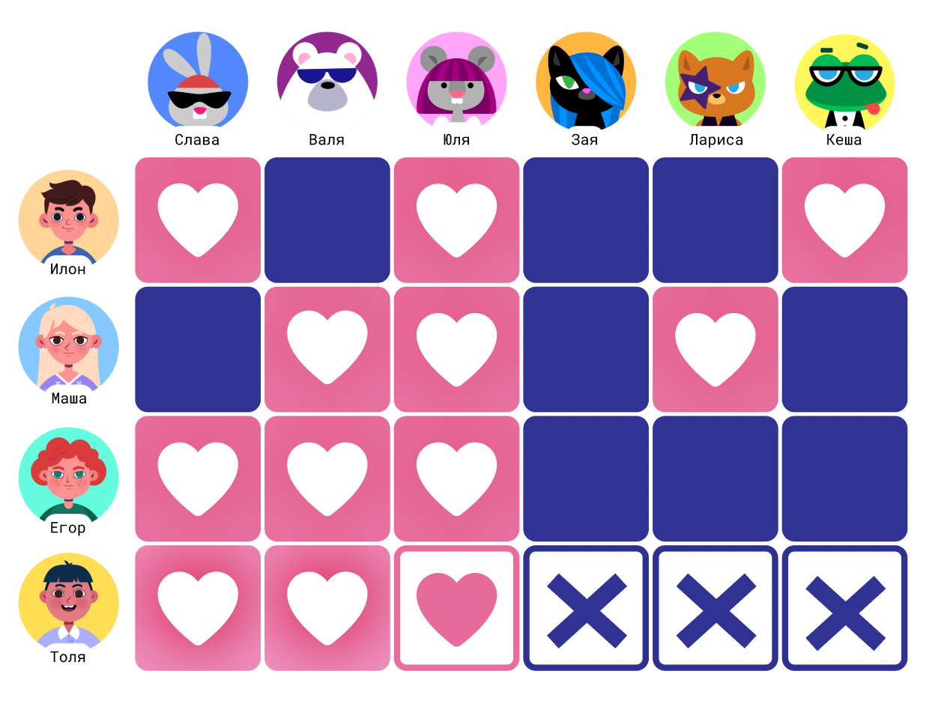
Рекомендация музыки

Slide 30
Обучим робота работать с музыкой!

Slide 31
Подведем итоги
Посмотрим видео ролик

Slide 32
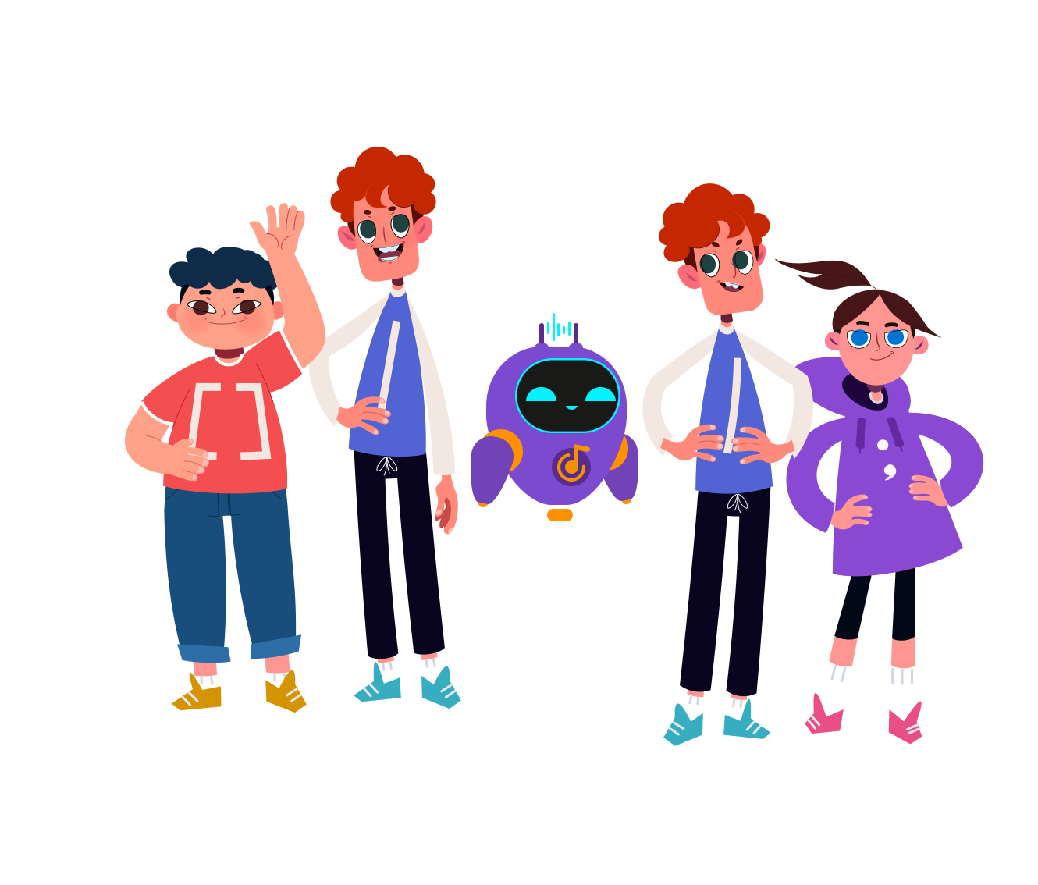
Подведем итоги
Что больше всего вам запомнилось из урока?
Что нового и полезного вы узнали?
Что вы будете использовать в повседневной жизни?

Slide 33
Спасибо за урок!!!

